Slide 1











超好玩的PHP
講師:李承諺

Slide 2


PHP安裝

Slide 3

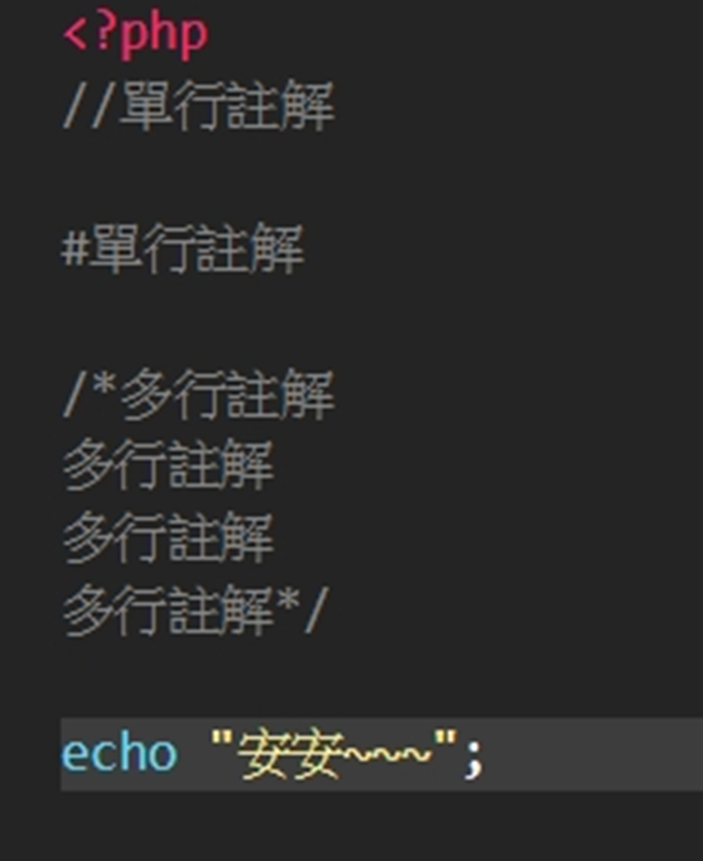

初識PHP
echo
註解:#、//、/* */
連接符號 .
有型別區分
字串、整數、小數、布林
計算符號+、-、*、/、%
floor()、ceil()、round()

Slide 4

程式的三種基本能力
1
程式的記憶能力:變數
2
程式的判斷能力:if
3
程式的重複能力:for

Slide 5

變數
變數以 $ 符號開始，後面跟著變數的名稱
變數名稱必須使用英、數字及底線符號
變數名稱除了以 $ 符號開始，
接著必須使用英文字母或是底線符號為開頭字元
英文字母的大小寫認定是不相同的字母
雙引號可以識別變數，單引號無法

Slide 6
函式function
何時使用function?
有一段程式需要它重複執行，
就可以包成function
必須先寫好 ，但不會馬上執行

Slide 7


練習
日薪1000元，一個月工作20天，計算月薪

Slide 8
If判斷式
If(True){
A
}else{
B
}
執行=>A

Slide 9
練習
判斷是否為3的倍數？是否為7的倍數？

Slide 10
迴圈
需要重複執行的程式，
但我們不可能寫一句程式碼十行，所以寫一行請程式幫我們寫10行
迴圈三要素
1
初始條件
2
判斷(停止)條件
3
步進

Slide 11
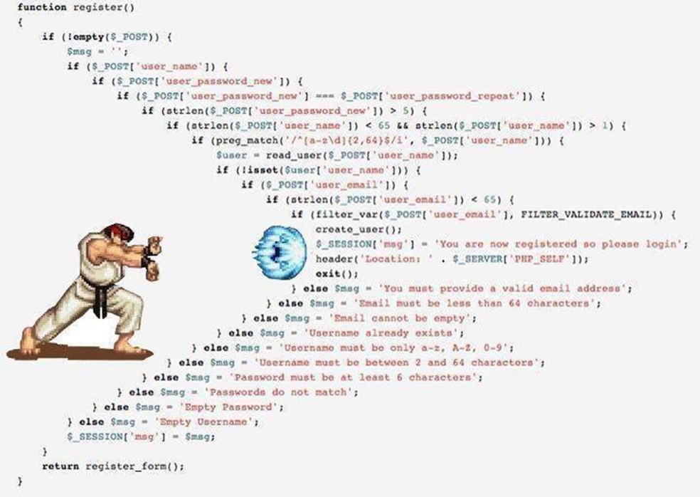

Slide 12
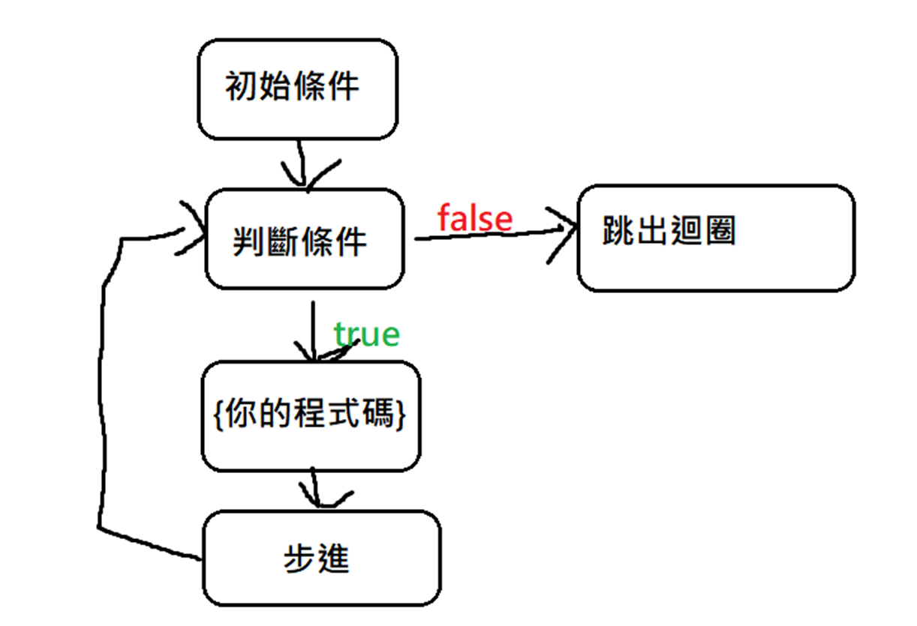
迴圈

Slide 13
陣列
一個變數可裝多個資料
$arr = array(資料,資料,資料);
print_r =>查看陣列結構
array_push(陣列變數, 一個內容值) 新增資料進陣列，會排在最後
count(陣列變數) =>查看陣列長度
in_array( 查詢的內容值, 陣列變數 ) 判斷指定的內容值是不是已經在陣列中

Slide 14
如何將陣列資料一筆一筆列出來?
for迴圈
Foreach迴圈(專門給陣列資料使用)
foreach ( 陣列名稱 as 索引值 => 內容值 )

Slide 15
練習
完成一個樂透遊戲

